Slide 1







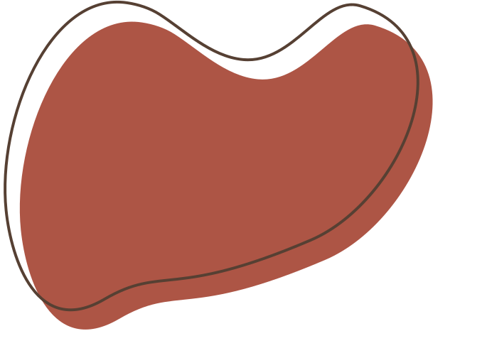
LINUX OVERVIEW
Presented by Vo Van Hao

Slide 2
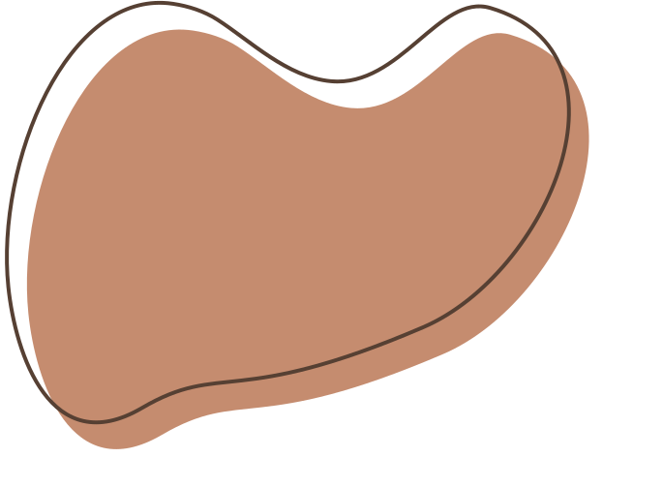



Topic
Topic 1: Tổng quan về cấu trúc hệ điều hành
Topic 2: Giới thiệu một số chức năng chính của nhân hệ điều hành

Slide 3



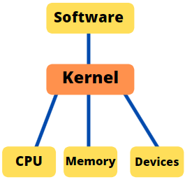

Kiến trúc chung của hệ điều hành
Hệ điều hành bao gồm nhân hệ điều hành (kernel) và lớp ứng dụng xây dựng dựa trên nhân đó (application)

Slide 4
Hệ điều hành gốc linux
Linux không phải là tên hệ điều hành, mà nó là tên của một loại kernel được phát triển bởi Linus Torvalds (người Phần Lan) năm 1991
Những hệ điều hành dựa trên kernel linux sẽ được gọi là bản phân phối linux tiêu biểu có Ubuntu, Fedora, Debian
Hệ điều hành linux thường sẽ phù hợp với những người phát triển phần mềm hơn là người dùng cơ bản

Slide 5
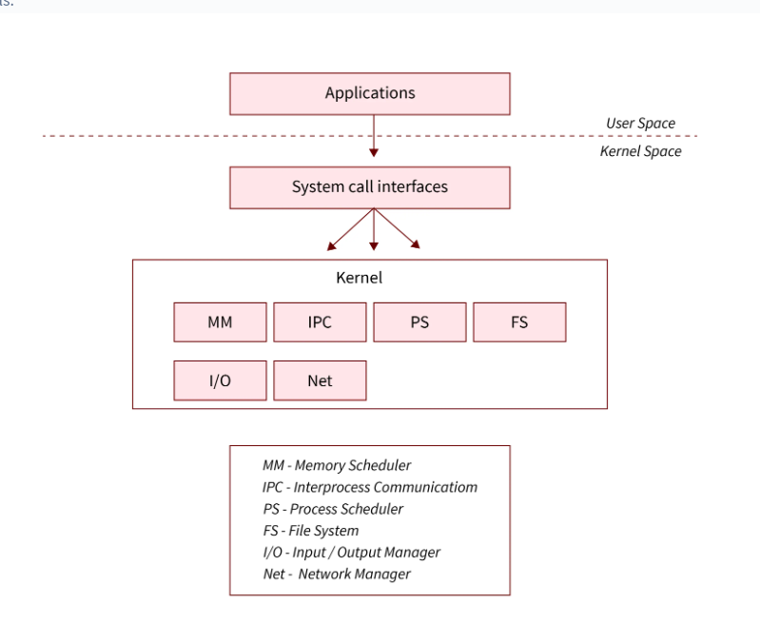
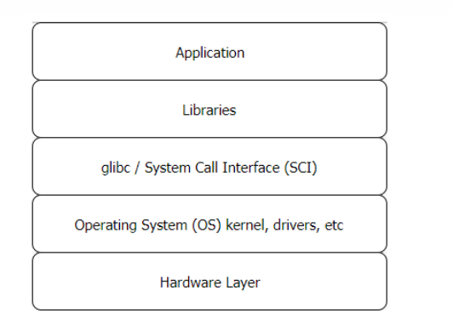
Kiến trúc hệ điều hành dựa trên nhân Linux

Slide 6
